Slide 1

Syksyn 2016 vanhempainiltoihin

Slide 2
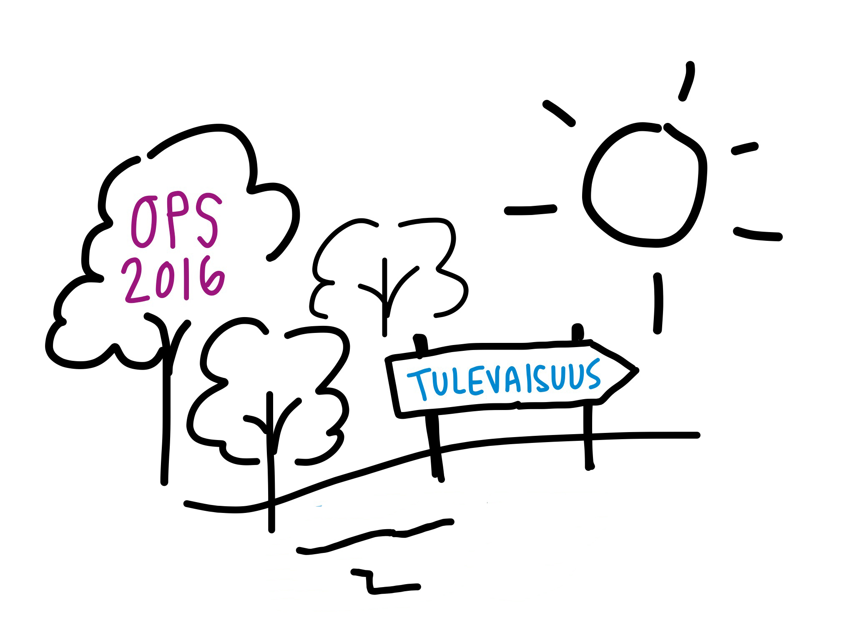
Sisältö
Uusi opetussuunnitelma – mikä muuttuu?
Kielitietoinen koulu
Monialaiset oppimiskokonaisuudet
Laaja-alaiset oppimisen osaaminen
Arviointi
Oppimisympäristö laajenee

Slide 3
Mikä muuttuu?
Oppimiskäytänteet monipuolistuvat
Oppimisympäristö laajenee
Arvioinnin kohteena ovat taidot ja omien tavoitteiden mukainen edistyminen
Englanti alkaa 2. luokalla
Ruotsi alkaa 6. luokalla
Yhteiskuntaoppi alkaa 4. luokalla
Oppilaanohjaus alkaa 1. luokalla
Tekninen työ + tekstiilityö = käsityö

Slide 4
Monialaiset oppimiskokonaisuudet
Opitaan ymmärtämään asioiden välisiä suhteita usean oppiaineen näkökulmasta.
Oppiaineet, eri-ikäiset oppilaat, opettajat, ohjaajat ja koulun muu toiminta limittyvät toisiinsa yhdessä sovittujen tavoitteiden saavuttamiseksi.
Yhteistyö lisääntyy mm. nuorisopalvelujen, museoiden, kirjastojen, yhdistysten ja järjestöjen kanssa.
Huoltajat mukaan!
Jyväskylässä 2016-2018 MONOjen yläteemana on Suomi 100v.
Monialainen osaaminen arvioidaan osana oppiaineita.

Slide 5
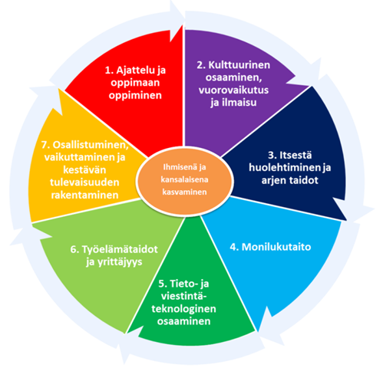
Laaja-alaiset osaamiset taidot
Laaja-alaisen osaamisen taidot = tulevaisuuden taidot
Taitoja harjoitellaan ja arvioidaan osana oppiaineiden opiskelua sekä monialaisten oppimiskokonaisuuksien kautta.

Slide 6
Arviointi
Oppimista ja edistymistä seurataan arviointi- ja seurantakeskusteluissa.
Arvioinnin painopiste on jatkuvassa arvioinnissa – arviointi on palautteen antamista.
Arvioidaan opittua ja kuinka yhdessä sovittuihin tavoitteisiin päästään.
Arviointikeskustelut viikoilla 49–6
Arviointi perustuu ainekohtaisiin kuusiportaisiin taitotasokuvauksiin, jotka on tehty vuosiluokkakokonaisuuksille 1-2 ja 3-6.
Taitotasot löytyvät oppiaineiden yhteydestä www.jyvaskyla.fi/opetus/opetussuunnitelma
Muodostavat koko perusopetuksen kattavan jatkumon.
Lukuvuosiarviointi luokilla 1-6 on sanallista ja luokilla 7-9 numeerista sekä tarvittaessa sanallista.

Slide 7
Oppimisympäristö laajenee
Oppimista tapahtuu kaikkialla
Ylös pulpeteista ja ulos luokkahuoneista!
Oppikirja on vain yksi oppimisen välineistä
Jyväskylässä Kulttuuri-kompassi, Liikkuva koulu sekä Jyväskylän kaupungin luontokoulun toiminta ovat esimerkkejä monipuolisista oppimisympäristöistä

